Slide 1
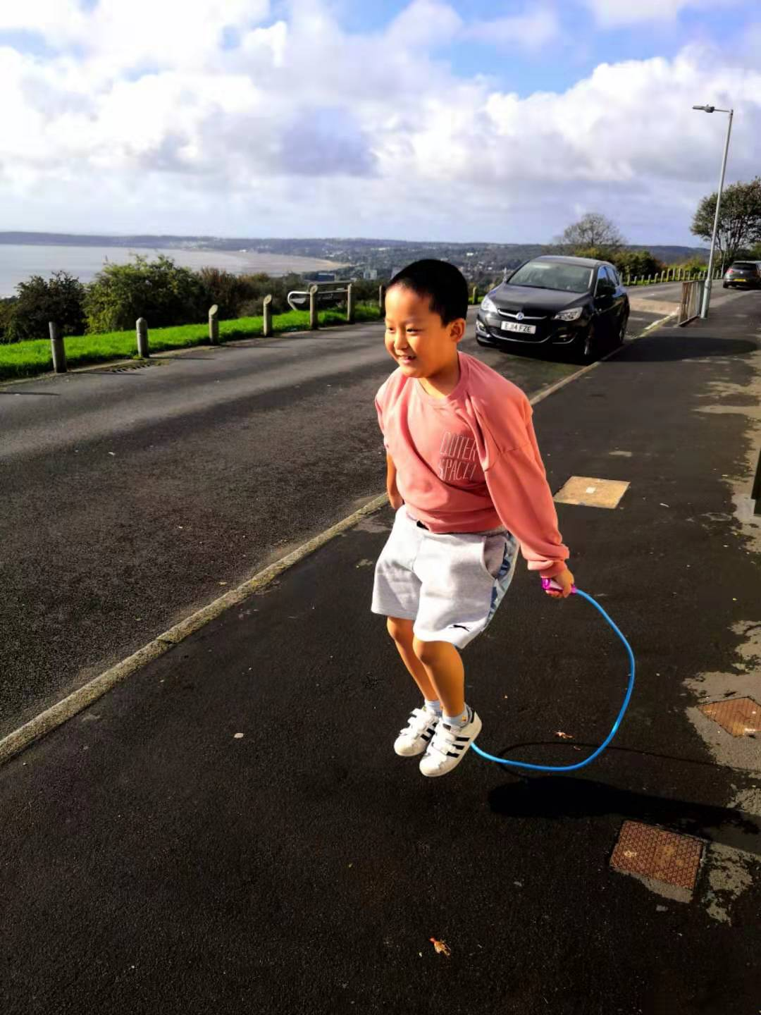
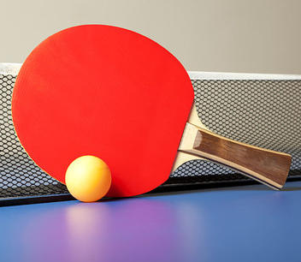

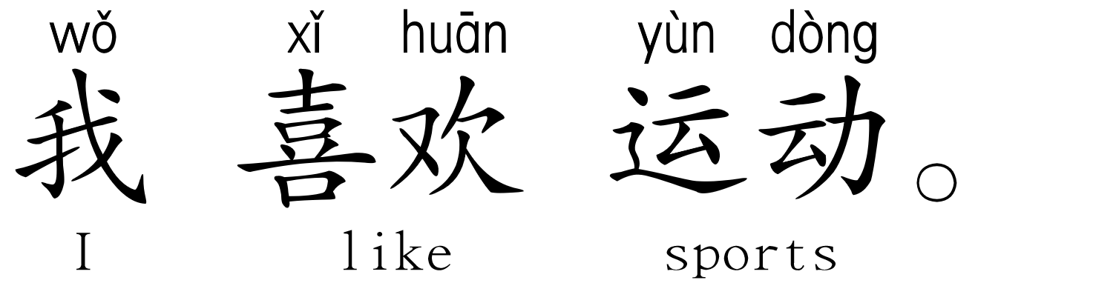

Slide 2
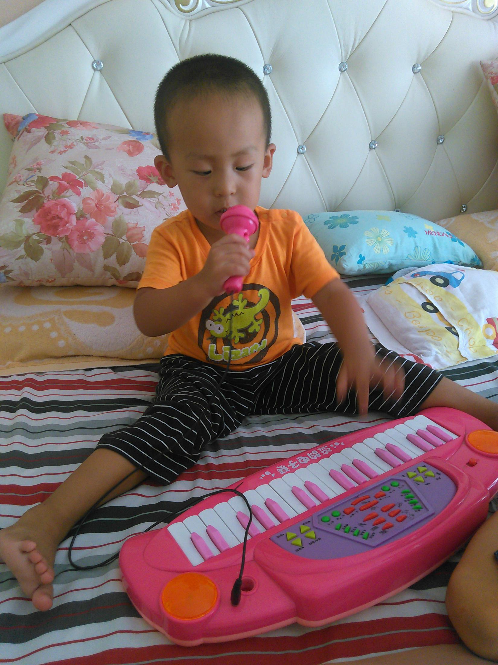

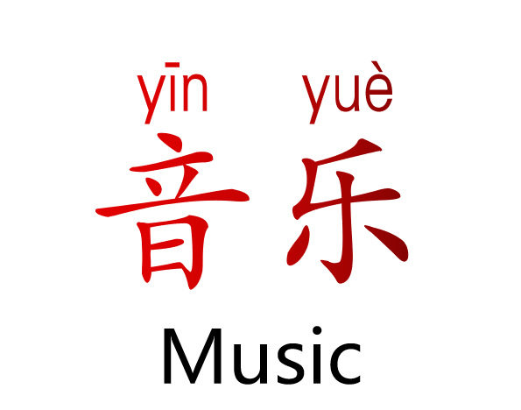
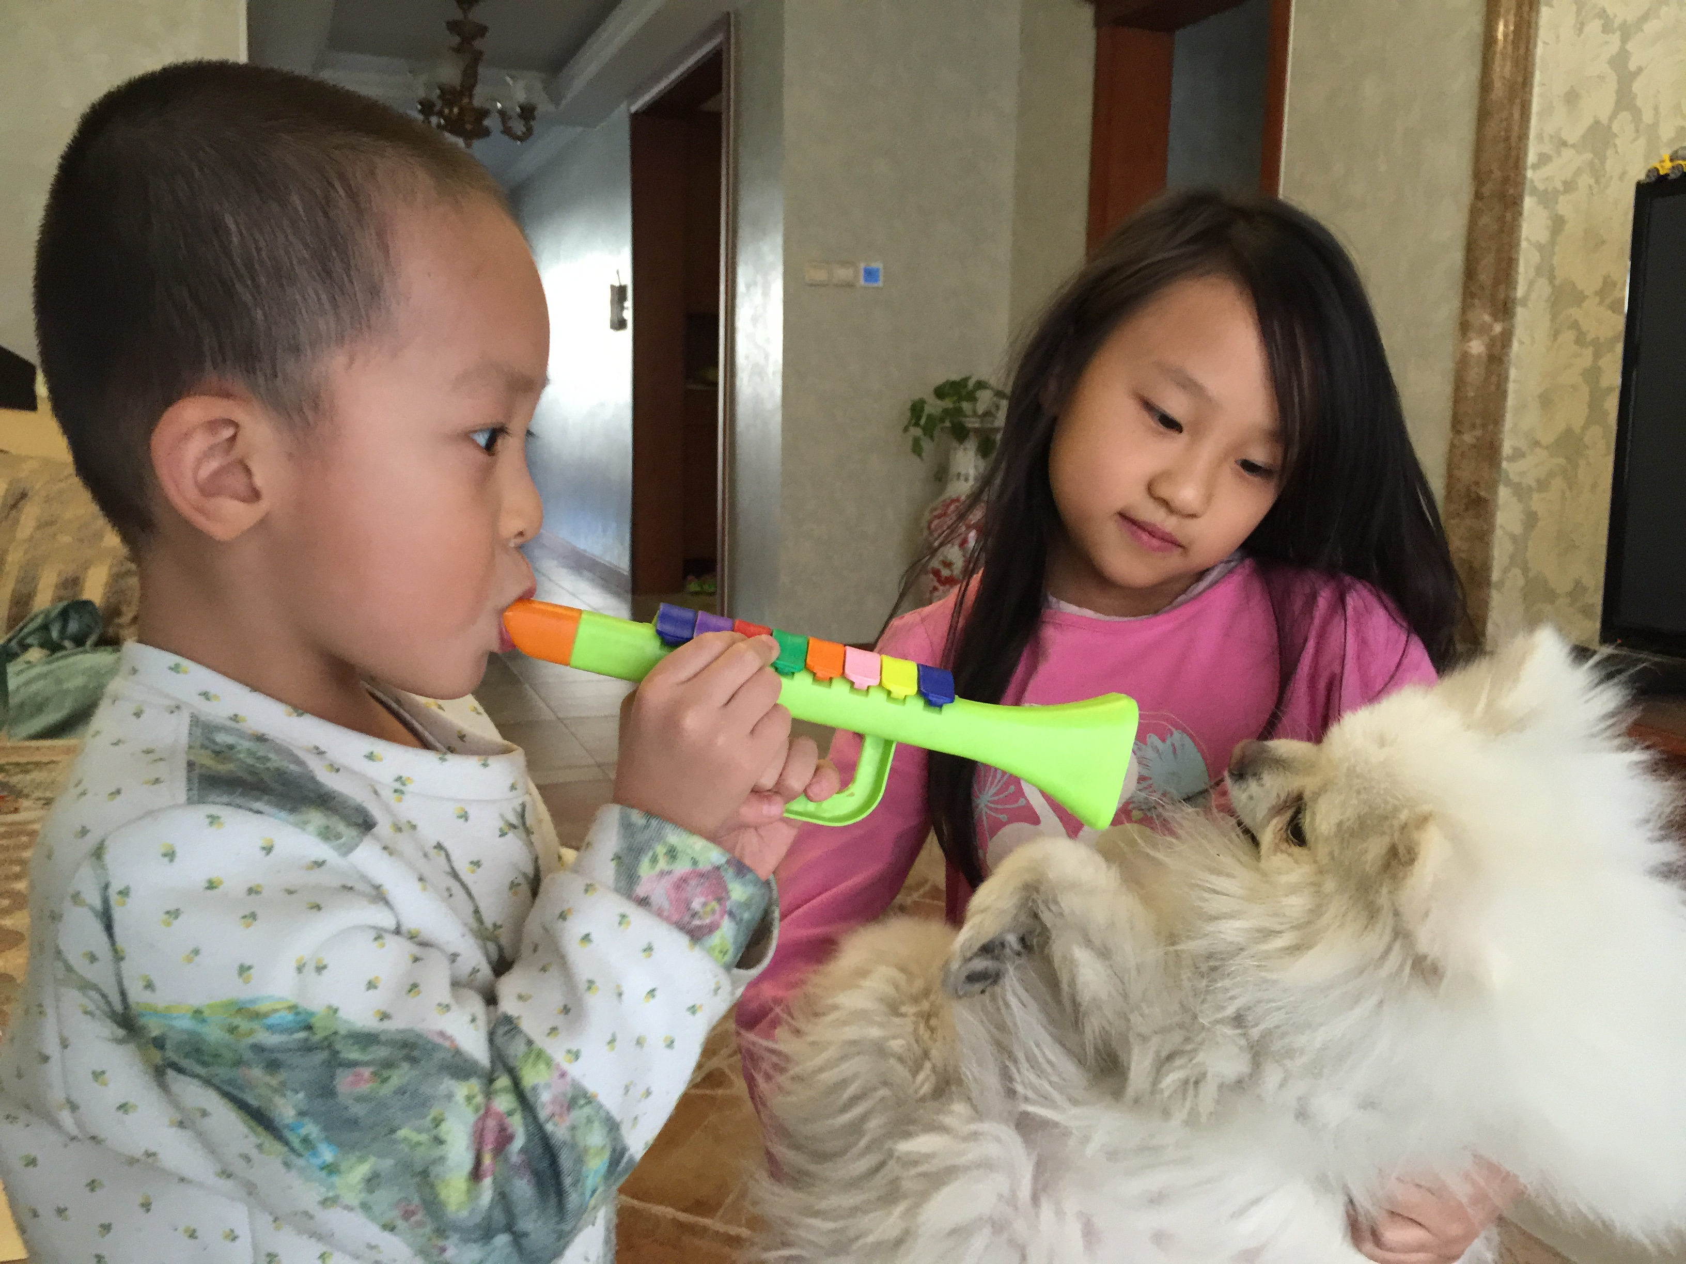
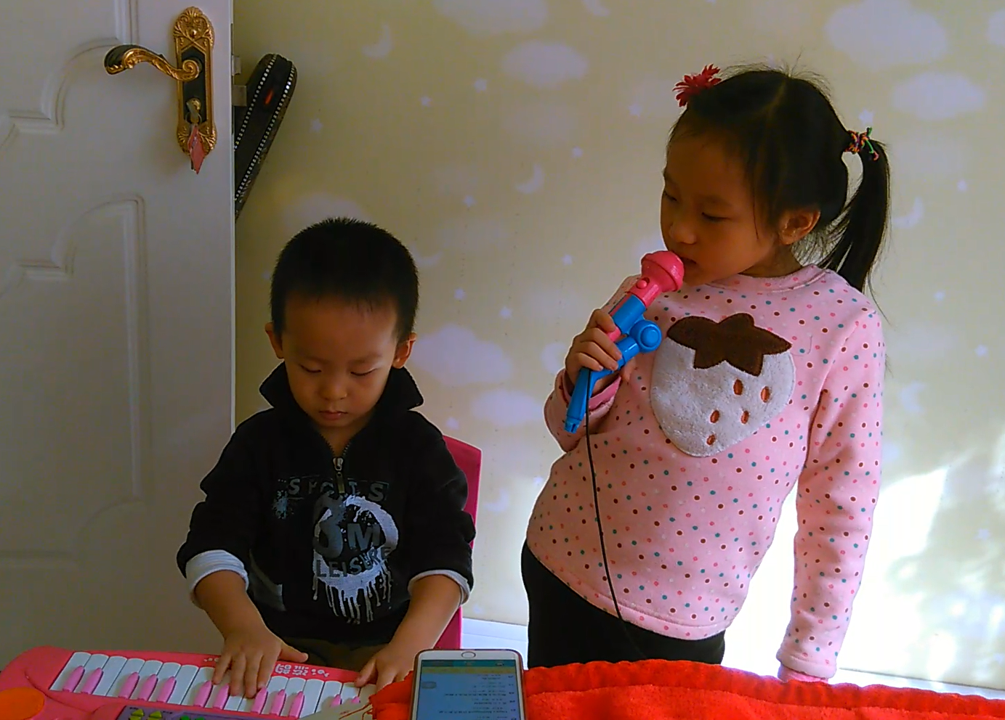
Know More About China-4

Slide 3
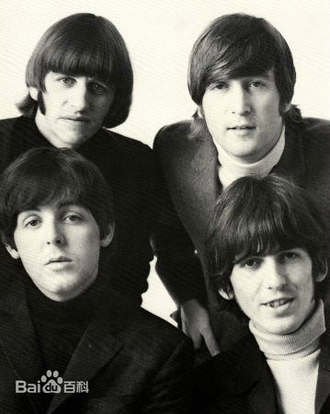
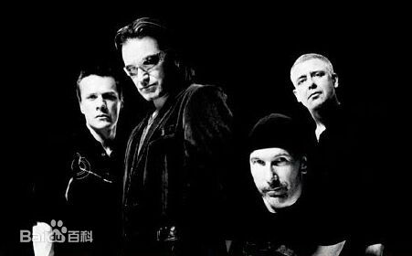
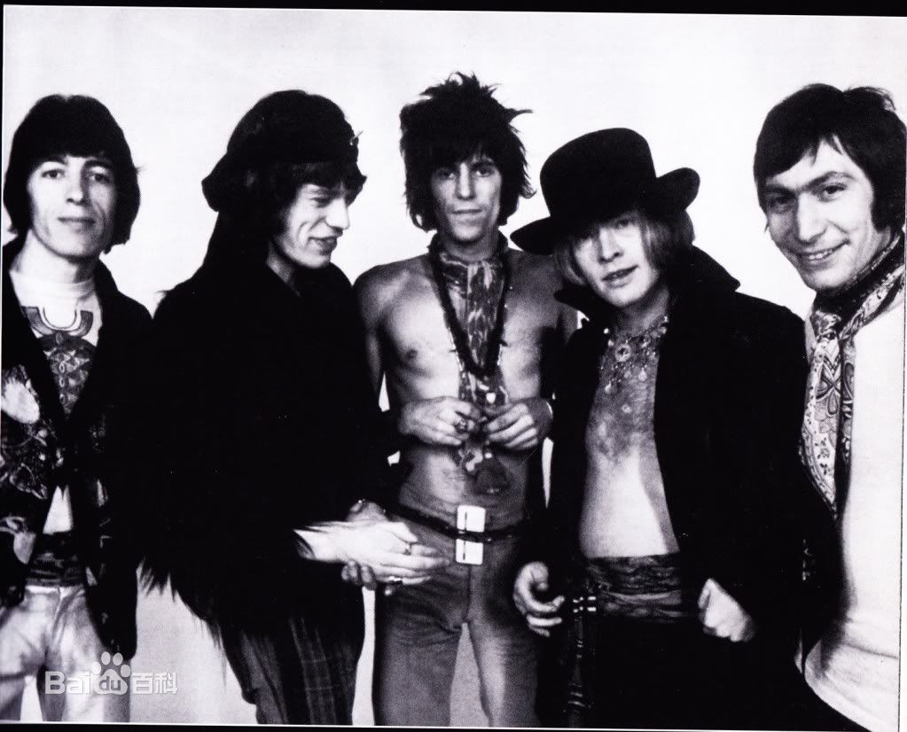
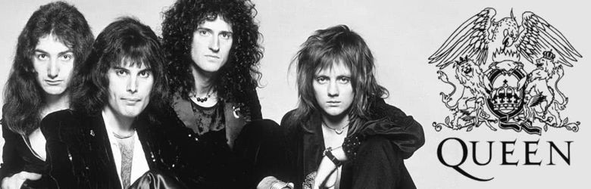
Notes:
U2,the rolling stones

Slide 4
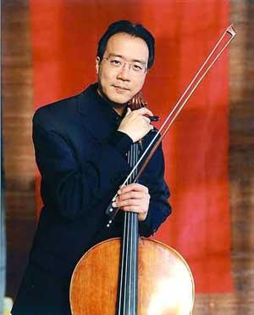
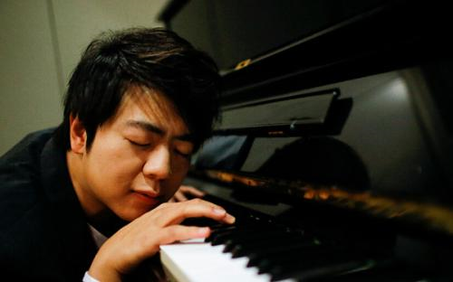
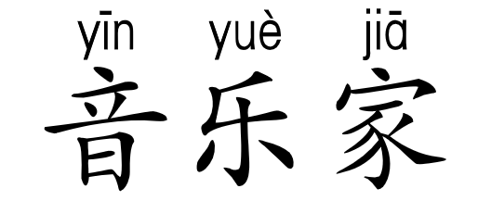
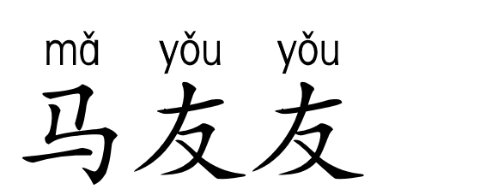
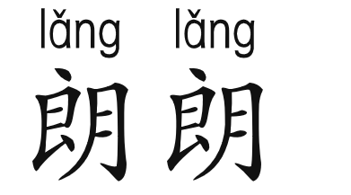
From http://image.baidu.com
From http://image.baidu.com
Yo-Yo Ma
Lang Lang
Notes:
Cellist 大提琴家 American Chinese 美籍华人

Slide 5
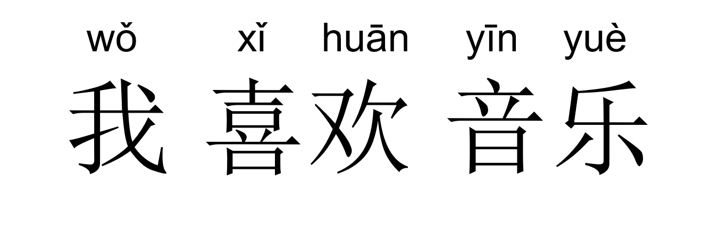
I like Music！
Notes:
中国人和其他任何国家人一样，很关注自己的健康，要想健康的最好的方法就是去锻炼。在英国人们喜欢去健身房，跑步，打网球，壁球squash，曲棍球hockey。足球，篮球，排球，游泳等 除了那些常见的运动意外，中国人也有很多自己的锻炼方式。

Slide 6
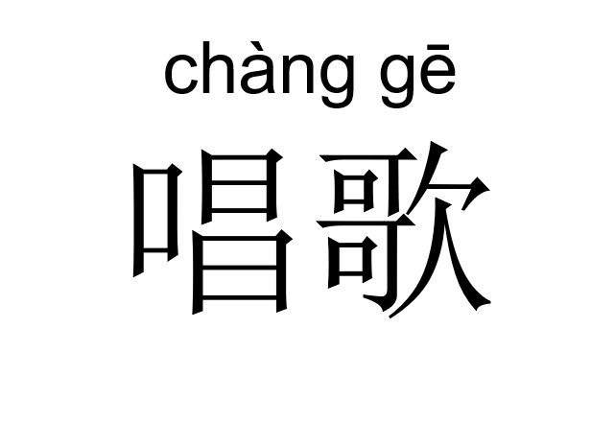
I like singing！
Notes:
中国人和其他任何国家人一样，很关注自己的健康，要想健康的最好的方法就是去锻炼。在英国人们喜欢去健身房，跑步，打网球，壁球squash，曲棍球hockey。足球，篮球，排球，游泳等 除了那些常见的运动意外，中国人也有很多自己的锻炼方式。

Slide 7
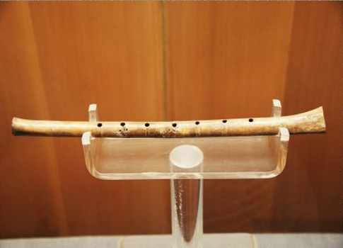
Jiahu Gudi,8700 years ago,
The ancient crane bone flute
the earliest playable instrument in the world

Slide 8
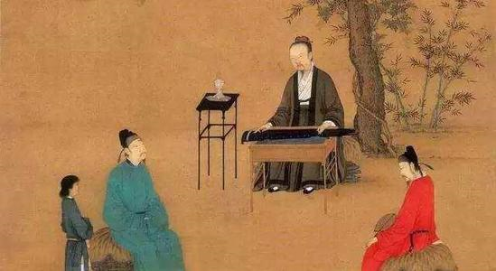
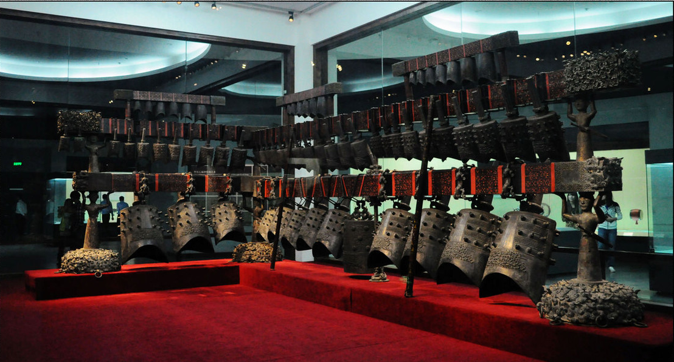
Etiquette and Music System
Bianzhong of Zenghouyi
475 B.C.—221B.C.
https://www.youtube.com/watch?v=KrLjz7D8jwQ
Notes:
中国古代的很重视音乐，用礼和音乐作为统治国家的工具， etiquette 和音乐。统治者把“礼”、“乐”并列为统治国家秩序的两大支柱，礼乐制度正式建立起来。这个时期音乐开始等级化，即天子、大臣和士，他们拥有的乐队、编排和人数都有等级差别。同时音乐成为教育的中心之一，是学生学习的必修课程，周代有庞大的音乐机构来统筹音乐教育和音乐事务。这时音乐的功能由用于祭祀转向主要为政治服务。

Slide 9
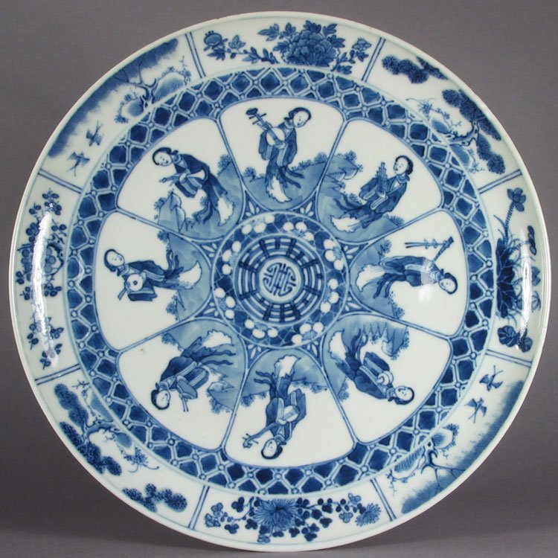
八音
Eight categories of musical instrument
西周 1046B.C.—771B.C.
Notes:
the earliest method of classification of musical instruments.
and according to the materials they used, people began to grouped instruments into 8 categories known as Bayin.The 8 categories are: metal, stone,skin,wood,bamboo,gourd,clay,silk。Bayin classification method is the earliest method of classification of musical instruments in history.

Slide 10
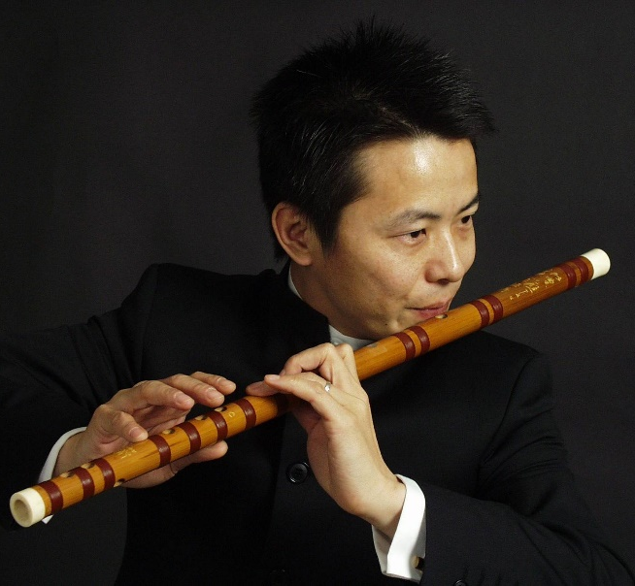
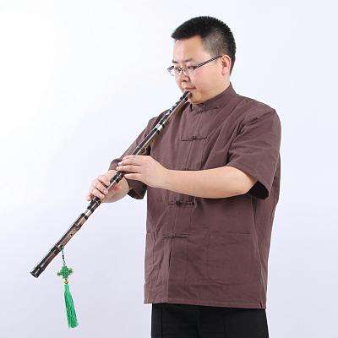
洞箫
Chinese bamboo flute
Dizi
Xiao
绿野仙踪 https://www.youtube.com/watch?v=5NlOsg7VDbk
笛子】美丽的神话 |【 Chinese Bamboo Flute cover】| Shirley (Lei Xue)
https://www.youtube.com/watch?v=YLkNmyFrNf0

Slide 11
好听

Slide 12
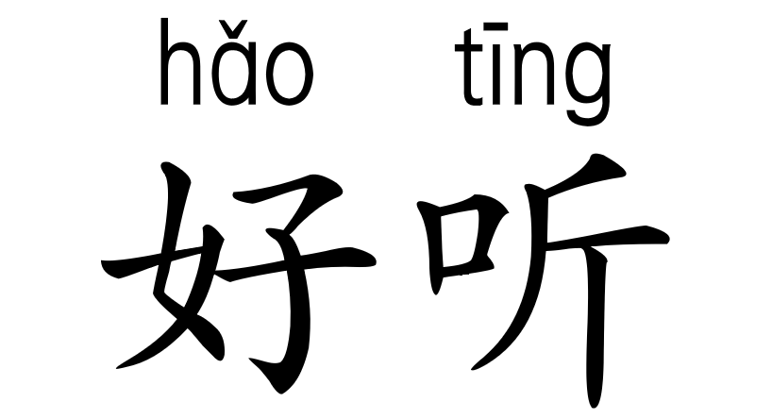
(voice,music),good,wonderful,appealing...
Notes:
中国人和其他任何国家人一样，很关注自己的健康，要想健康的最好的方法就是去锻炼。在英国人们喜欢去健身房，跑步，打网球，壁球squash，曲棍球hockey。足球，篮球，排球，游泳等 除了那些常见的运动意外，中国人也有很多自己的锻炼方式。

Slide 13
好多一剪梅
古琴 https://www.youtube.com/watch?v=1Ptoxrr9XBA
二胡 https://www.youtube.com/watch?v=ET3N4bYjX_g
Guqin: A Tranquil Sound for A Modern Era
https://www.youtube.com/watch?v=4gDg2e8Xejs

Slide 14
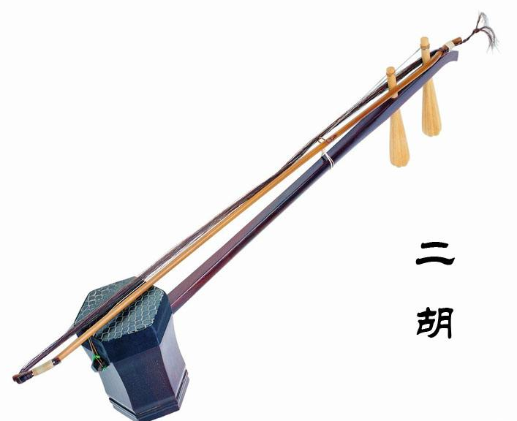
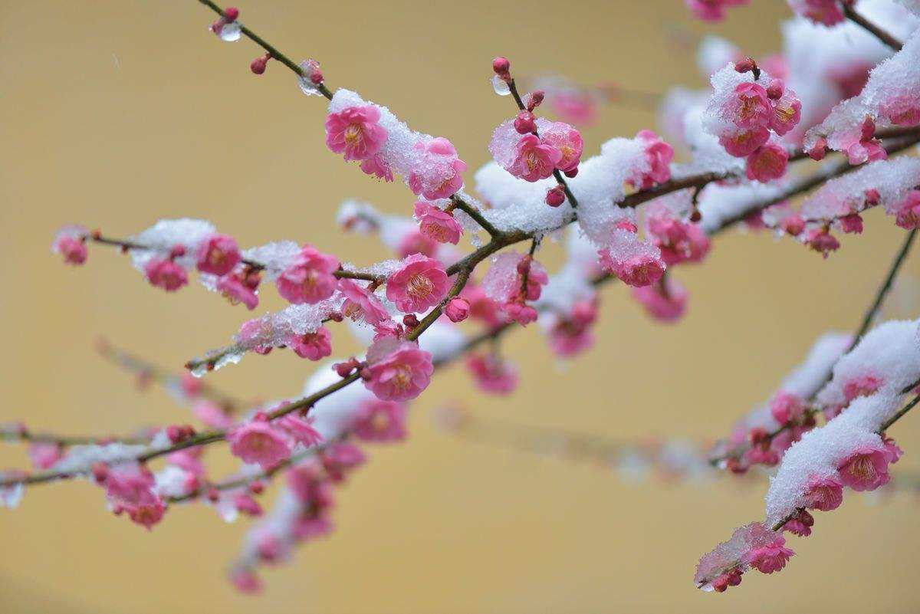
二胡
erhu
Plum Flower
https://www.youtube.com/watch?v=ET3N4bYjX_g
女儿情
https://www.youtube.com/watch?v=w8veVugUwRI
Notes:
拉的乐器，两个丝弦

Slide 15
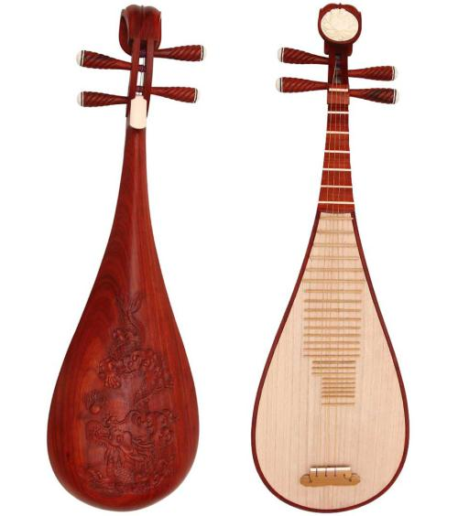
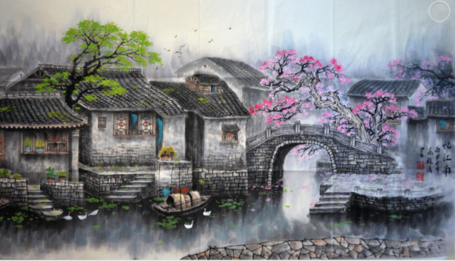
琵琶
Pipa
忆江南
https://www.youtube.com/watch?v=BzjfYIoeSkU

Slide 16
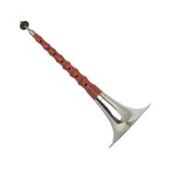
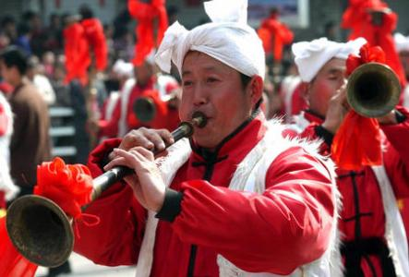
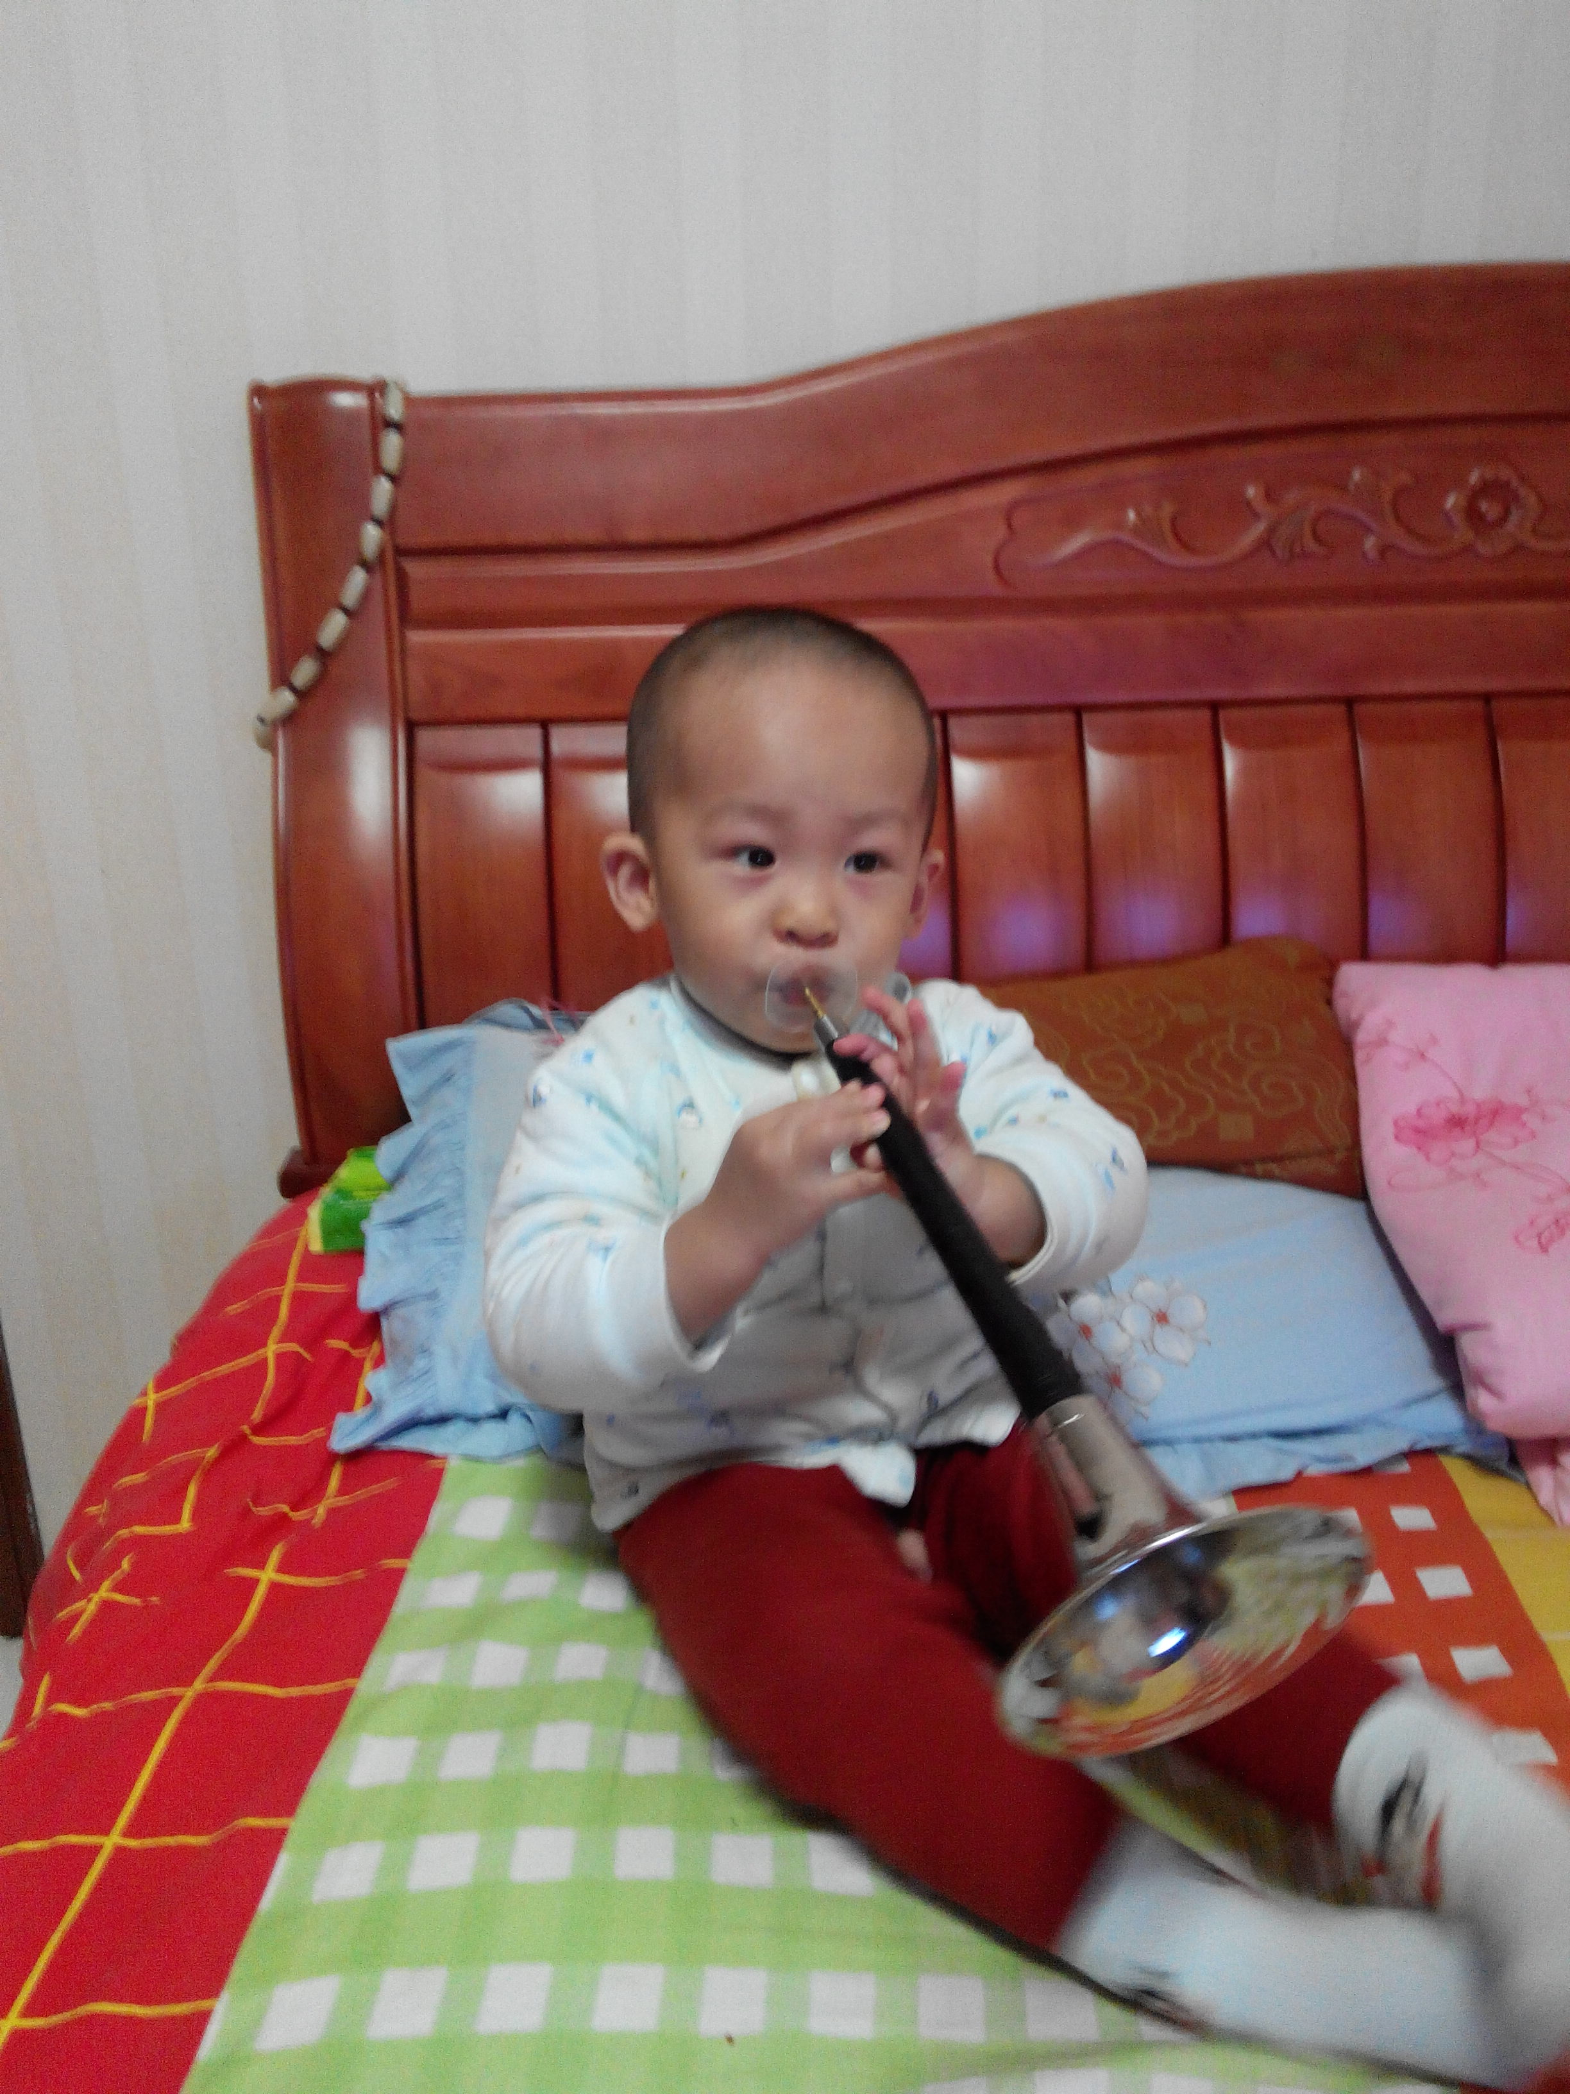
唢呐
Suona Horn
百鸟朝凤
https://www.youtube.com/watch?v=QeMmwAfFZ0o

Slide 17
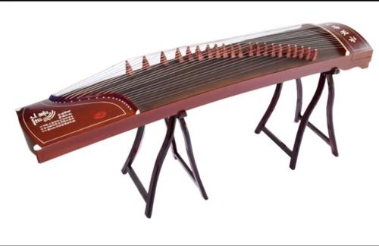
古筝
Guzheng
一剪梅
https://www.youtube.com/watch?v=P6h2RxuERvs

Slide 18

Pop songs
小苹果
https://www.youtube.com/watch?v=_b2ZhlDazbY

Slide 19
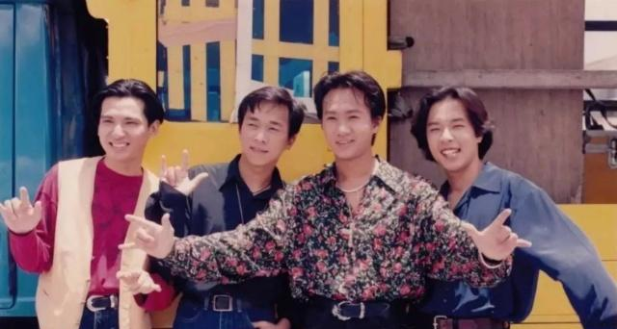
Beyond
1983-1999
https://www.youtube.com/watch?v=Lyz08Sk0lOA

Slide 20
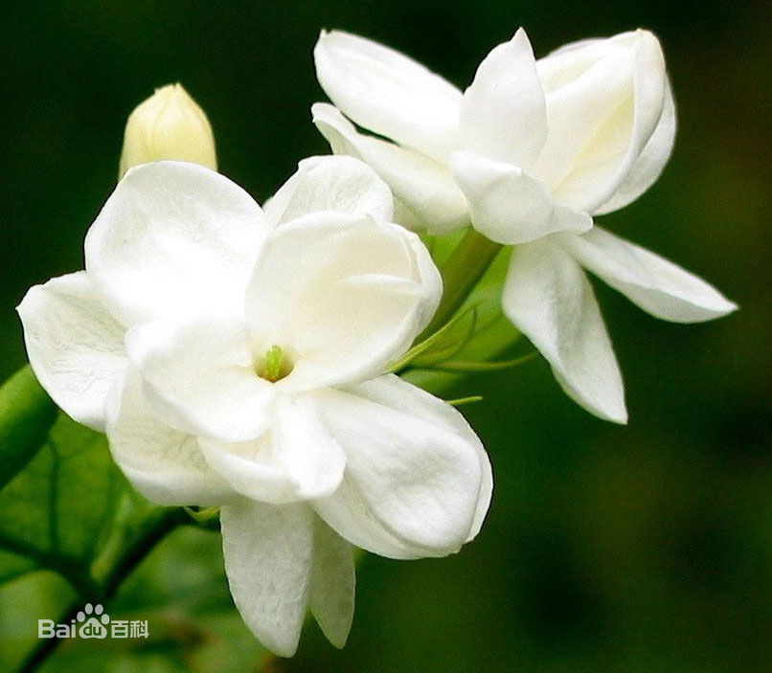
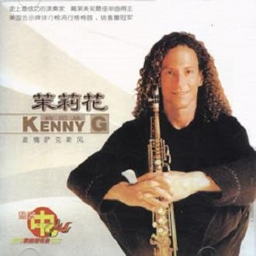
Club
Let's sing a popular Chinese folk song
Jasmine Flower
https://www.youtube.com/watch?v=9S41_Veb3LA

Slide 21
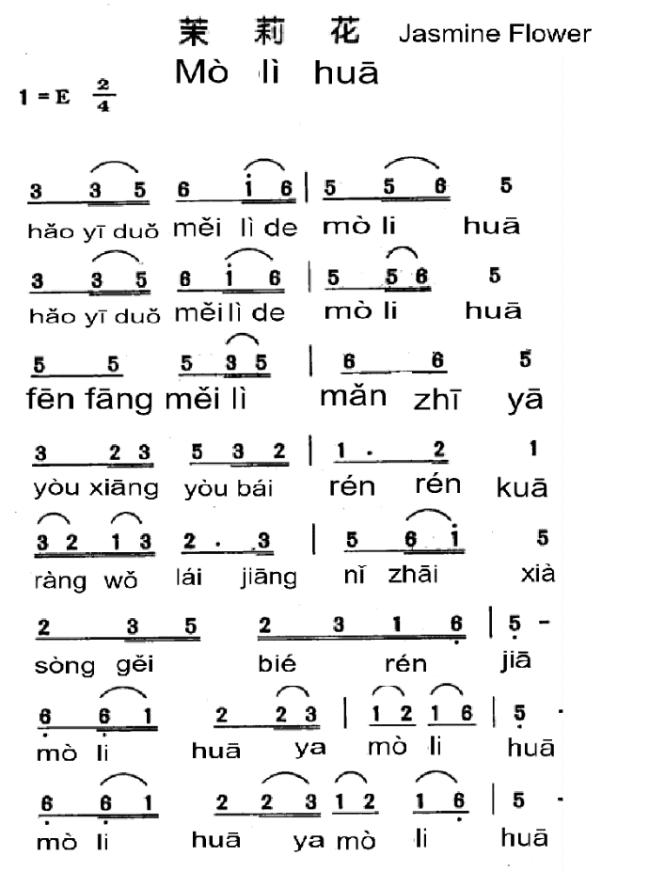
好一朵美丽的茉莉花
What a beautiful Jasmine flower
好一朵美丽的茉莉花
What a beautiful Jasmine flower
芬芳美丽满枝桠
Fragrant, beautiful, filling the sprig
又香又白人人夸
Sweet smelling, white, loved by everyone
让我来将你摘下
Let me pick you
送给别人家
Give you to someone dear
茉莉花呀茉莉花
Jasmine flower, ah, jasmine flower
茉莉花呀茉莉花
Jasmine flower, ah, jasmine flower

Slide 22
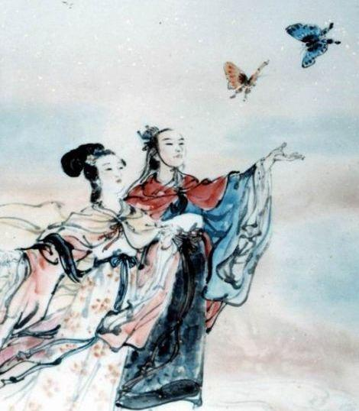
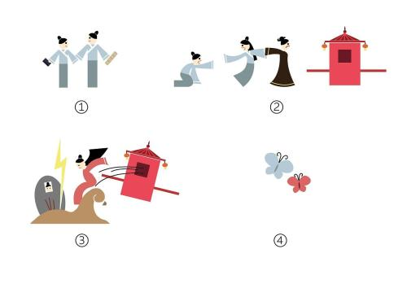
Club
《梁祝》
Butterfly Lovers
梁山伯与祝英台https://www.youtube.com/watch?v=aZCj40RZguw
二胡 erhu
https://www.youtube.com/watch?v=tu5XohUR3Pg
Notes:
The Butterfly Lovers is a Chinese legend of a tragic love story of a pair of lovers, Liang Shanbo (梁山伯) and Zhu Yingtai (祝英台), whose names form the title of the story

